Slide 1
NekRS-EL-IBM 해석 설정과 결과
nekRS + ppiclF 오일러–라그랑주(EL) · 경계 매립법(IBM) 결합 코드
검증 V1–V15와 Pilobolus 포자낭 발사 해석 — 해석별 설정 1장, 결과 1장
2026-10-28

Slide 2
진행한 해석 목록
# | 해석 | 종류 | 핵심 결과
V1 | 트레이서 강체회전 (일방향 결합) | 검증 | 반올림 수준 (2e-14)
V2 | 두 방향 결합 보존 수지 | 검증 | 중력 충격량의 1e-3
V3 | 디바이스 입자 경로 vs ppiclF 경로 | 검증 | 0.2–0.6 %
V4 | 분무 파셀 2D 슬롯 제트, 두 경로 | 검증 | 7e-8; 0.8 %
V5 | EL–IBM 접촉과 운동량 교환 | 검증 | 운동량 수지 0.3 %
V6 | ppiclF 패치 전·후 회귀 | 검증 | 패치판 1–3 랭크 정확
V7 | nekRS+ppiclF vs Nek5000+ppiclF | 교차 검증 | 0.2–1.2 %
V8 | TAB 변형·분열 | 검증+실험 비교 | 주기 0.5 %; Pilch & Erdman
V9 | 파셀 평면 제트 vs Bickley | 실험·이론 비교 | u_c 3.5 % 이내
V10 | 고정 구 Re 10 (NekIBM simple) | 실험·이론 비교 | 4.09 / 4.69 vs 4.15–4.30
V11 | 고정 구 Re 100 vs Johnson & Patel | 실험·이론 비교 | C_d +18 % → +10 %
V12 | 침강 유리구 vs Mordant & Pinton | 실험 비교 | u_t −6 % → −2.5 %
V13 | EL·IBM 필터 폭 분리 | 검증 | 동일 폭: 결과 재현
V14 | 처방 운동 구 vs 고정 구 | 검증 | C_d 1.257 vs 1.289
V15 | 부착 접촉 (sticking) | 검증 | 107/200 포획, 수지 동일
P1 | Pilobolus 단상 발사 (처방·자유비행) | 응용 | 공기 감속 111–125 m/s²
P2 | Pilobolus 수액 액적 부착 | 응용 | 부착 질량 90 %, 항력 −36 %

Slide 3
1. EL 결합 검증 (V1–V9)
nekRS ↔ ppiclF 배관, 두 방향 결합 보존, 디바이스 경로, 분무 파셀, 충돌, 교차 코드, TAB, Bickley 제트

Slide 4
V1 설정 — 트레이서 강체회전 (일방향 결합)
격자 | nekRS ethier.re2 (단위 구, 32 요소), N = 7
유동 | 강체회전 u = −ωy, v = ωx (ω = 1)로 고정
입자 | 트레이서 1000개, 무작위 위치, 일방향
시간 | dt = 2π/600, 600 스텝 (1회전)
랭크 | 1, 2, 4, 8
기준해 | 속도가 선형이라 GLL 보간은 정확; ppiclF RK3는 이 RHS에서 전진 오일러와 같아 이산 해석해 존재
검사 항목 | 보간, 요소 소유, 랭크 간 입자 이동
ethier.re2: 단위 구, 32 요소, N = 7
u = (−ωy, ωx), ω = 1
유동을 강체회전으로 고정하고 트레이서 1000개를 한 바퀴 돌림 (1·2·4·8 랭크)

Slide 5
V1 결과 — 반올림 수준에서 정확, 랭크 수 무관
1.9e-14
2.1e-14
0
이산 해석해와의 최대 거리 (step 550, 8 랭크)
같은 값 (step 600); 1·2·4 랭크 동일
손실된 트레이서
errExact (정확한 회전과의 차) 1.7e-2는 ppiclF 자체의 O(dt) 오일러 오차로 1회전 예측치와 일치 — 결합의 오차가 아님
보간·요소 소유·이동이 랭크 수에 관계없이 반올림 수준에서 정확
힘 투영이나 두 방향 결합 항은 시험하지 않음 (→ V2)
의미 nekRS 요소 배치를 ppiclF 겹침 격자로 넘기는 배관과 입자 재분배가 올바르게 동작한다. 이후 모든 두 방향 검증의 바탕.

Slide 6
V2 설정 — 두 방향 결합 보존 수지 (settling_twoway)
영역·격자 | 완전 주기 단위 상자, 6 × 6 × 6 요소, N = 5
유체 | ρ = 1, ν = 0.01
입자 | 점입자 10 000개, d_p 0.01, ρ_p 100 (φ_p 0.52 %, 질량부하 0.52), 정지 상태에서 출발
결합 | 가우시안 투영 FWHM 0.15, 운동량 소스, QTL 발산 (qtl = 1)
시간 | dt = 1e-3, 200 스텝 (t = 0.2)
랭크 | 1, 4
검사 수지 | proj (투영 보존), fluid (소스 수령), total (전체 운동량), div / divErr (부과·해석 발산)
주기
주기
주기
g = −1 (z)
주기
완전 주기 단위 상자, 정지 입자 10 000개가 중력으로 침강 (6³ 요소, N = 5)

Slide 7
V2 결과 — 세 가지 전달이 각각 보존 수지를 닫음
수지 (t = 0.2) | 값 | 의미
proj: ∫F dV − Σf_p | 3.6e-4 | 가우시안 절단(1e-4)과 GLL 구적의 보존 오차
fluid: P_f − P_f0 − ∫∫FU | 1.6e-3 (중력 충격량 대비) | 유체 솔버가 소스를 그대로 받음
total: P_f + P_p − P_0 − Σm g t | −1.0e-3 | 외력은 중력뿐; 명시적 결합 지연만큼 손실
div, divErr | 2.0e-4, 6.0e-5 | 부과 발산과 해석 발산의 차 = nekRS 자체 오차
1 랭크 vs 4 랭크 | 출력 자릿수까지 동일 | 병렬 독립
1e-3
3.6e-4
동일
전체 운동량 손실 / 중력 충격량
투영 보존 오차 (절단 한계)
1 vs 4 랭크
항력 법칙이나 필터 폭이 물리적으로 맞는지는 보여주지 않음 (→ V7, V9)

Slide 8
V3 설정 — 디바이스 입자 경로 vs ppiclF 경로 (settling_gpu)
문제 | V2와 동일 (상자, 입자, 필터 폭, qtl = 1, 200 스텝, 1·4 랭크)
ppiclF 경로 | ppiclF 비닝·고스트·가우시안 합 투영, RK3
디바이스 경로 | nekRS lpm_t + 자체 커널: L2 투영 + 확산 필터, QTL, SSP-RK3
공유 코드 | 입자 쪽은 없음 (독립 구현 두 개)
백엔드 | OCCA serial (CPU); 커널은 @atomic만 사용
검사 항목 | P_f, P_p, Σf, 발산, 투영 보존, 스텝 시간
주기
주기
주기
g = −1 (z)
주기
V2와 동일한 문제를 src/elgpu.hpp (nekRS lpm_t, 자체 커널)로 해석

Slide 9
V3 결과 — 두 독립 구현이 1 % 이내에서 일치
t = 0.2 | ppiclF 경로 (V2) | 디바이스 경로 | 차이
유체 운동량 P_f | −5.631e-2 | −5.666e-2 | 0.6 %
입자 운동량 P_p | −4.851e-2 | −4.865e-2 | 0.3 %
항력 합 Σf | −0.3410 | −0.3417 | 0.2 %
부과 발산 RMS | 2.01e-4 | 1.98e-4
투영 보존 | 4.6e-4 (절단) | 3e-16 (반올림)
전체 운동량 드리프트 | −1.0e-3 | −1.2e-3
스텝 시간 1 / 4 랭크 | 2.0 s / 0.9 s | 0.24 s / 0.09 s | 8–10x
0.2–0.6 %
운동량·항력 차이
8–10x
디바이스 경로 속도 (CPU 직렬 기준)
남은 차이는 필터(가우시안 합 vs 확산)와 힘을 취하는 RK 단계
GPU 백엔드에서는 아직 실행하지 않음 (OCCA serial만)

Slide 10
V4 설정 — 분무 파셀 2D 슬롯 제트 (spray_jet2d, _gpu)
영역·격자 | 2 × 1 × 0.1, 40 × 20 × 1 요소, N = 5; x·z 주기, y free-slip
기체 | ρ = 1, ν = 5e-4
액체 | ρ 1000, d_p 0.002 (τ_p 0.44, Re_p0 4), 슬롯 폭 0.02 (x = 0.1), u_jet 1, 슬롯 내 φ 0.01 (질량부하 10)
주입 | 스텝당 파셀 10개 × 2.4 액적, 두 경로가 같은 결정론적 생성기 사용
시간 | dt = 2e-3, 1000 스텝 (t = 2), 중력 없음, 4 랭크
기준 | (i) 단일 액적 vs 항력 ODE (Python), (ii) 주입 운동량 (정확히 알려짐), (iii) 상대 경로
free-slip
주기 (x)
주기 (x)
파셀 (2.4 액적/파셀)
슬롯 0.02, u_jet = 1
free-slip
2 × 1 × 0.1 상자 (40 × 20 × 1 요소, N = 5), z 주기 — 준 2D

Slide 11
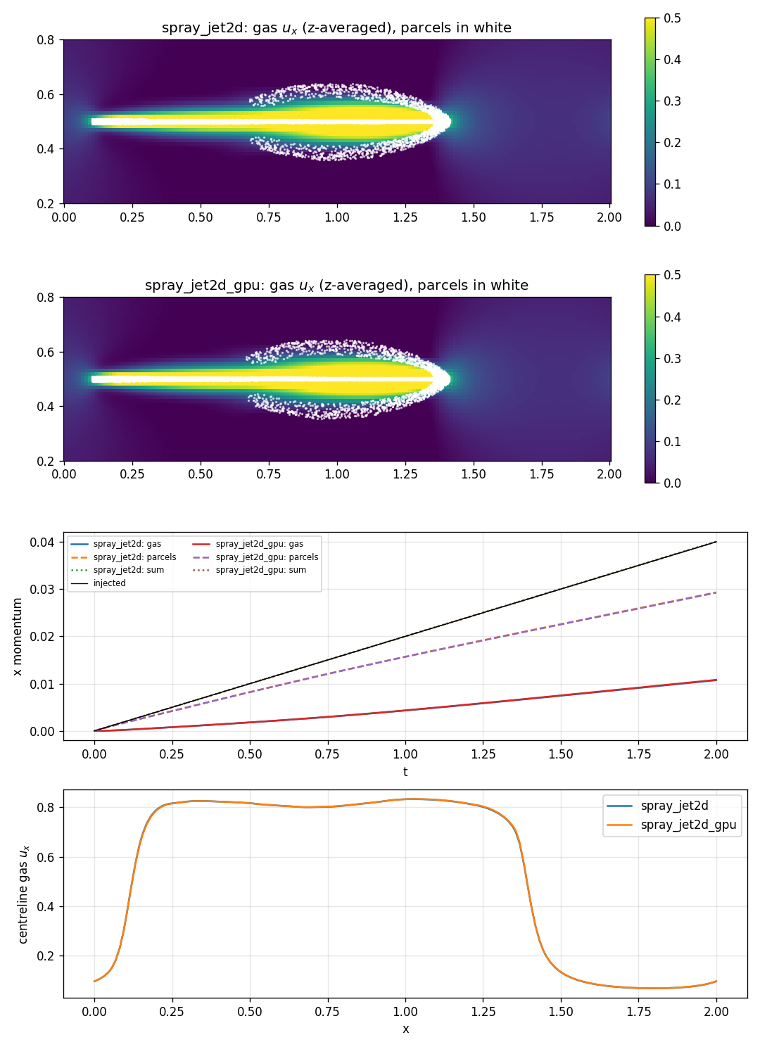
V4 결과 — 두 경로 모두 액적 ODE·운동량 수지를 만족
 | ppiclF 경로 | 디바이스 경로
단일 액적 vs 항력 ODE, 최대 오차/U0 | 7e-8 | 7e-8
운동량 수지 t = 2 (최대) | +8.6e-4 (2.8e-3) | +9.4e-4 (2.8e-3)
유체 수지 P_gas − ∫FU | 1.6e-4 | 1.6e-4
P_gas, P_parcels (t = 2) | 1.072e-2, 2.931e-2 | 1.081e-2, 2.923e-2
중심선 u_x 최대 | 0.8333 | 0.8336
중심선 차 (max / rms) | — | 0.0055 / 0.0013
스텝 시간 (1만 파셀) | 1.25 s | 0.19 s
액적 방정식은 RK3 정확도로 적분, 운동량은 주입량의 1e-3 이내 보존, 두 경로 차 0.8 % (운동량) / 0.7 % (중심선)
dt = 5e-3 실행은 유도 기체 속도(0.83 u_jet)가 nekRS 이류 CFL을 넘어 t = 0.5에서 발산 — 유체 솔버 한계, 결합 문제 아님
위: 두 경로의 기체 중심선 속도와 파셀 분포 (docs/img/spray_jet2d.png)

Slide 12
V5 설정 — EL–IBM 접촉과 운동량 교환 (el_ibm_collision)
영역·격자 | 완전 주기 단위 상자, 8³ 요소, N = 5 (GLL ≈ 0.025)
유체 | ρ = 1, μ = 0.01, dt 5e-3, 240 스텝 (t = 1.2), 4 랭크
IBM 구 | R 0.15 (d = 0.3, 격자 12칸), ρ_b/ρ_f 4, 마커 간격 0.025, 가우시안 FWHM 0.06
EL 입자 | 200개, d_p 0.01 (격자 0.4칸), ρ_p 2000, +x로 0.5
접촉 | 연성 구 k_n 500, 반발계수 0.9, 입자 서브스텝 10 (접촉시간 4.5e-3 vs dt 5e-3)
기준 | 외력 없음 → P_fluid + P_EL + P_body = P_0; gap/d_p, 접촉 수, 반발 수
주기
주기
주기
u = 0.5
EL 200개, d_p 0.01
IBM 구 R 0.15, ρ_b/ρ_f 4 (자유)
주기
완전 주기 단위 상자, 8³ 요소, N = 5 — 정지한 자유 IBM 구에 입자 구름을 발사

Slide 13
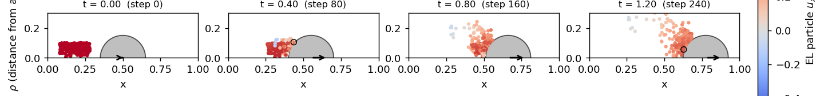
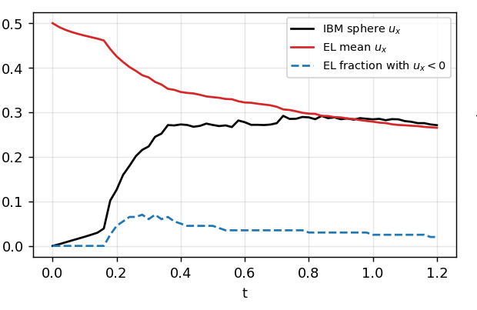
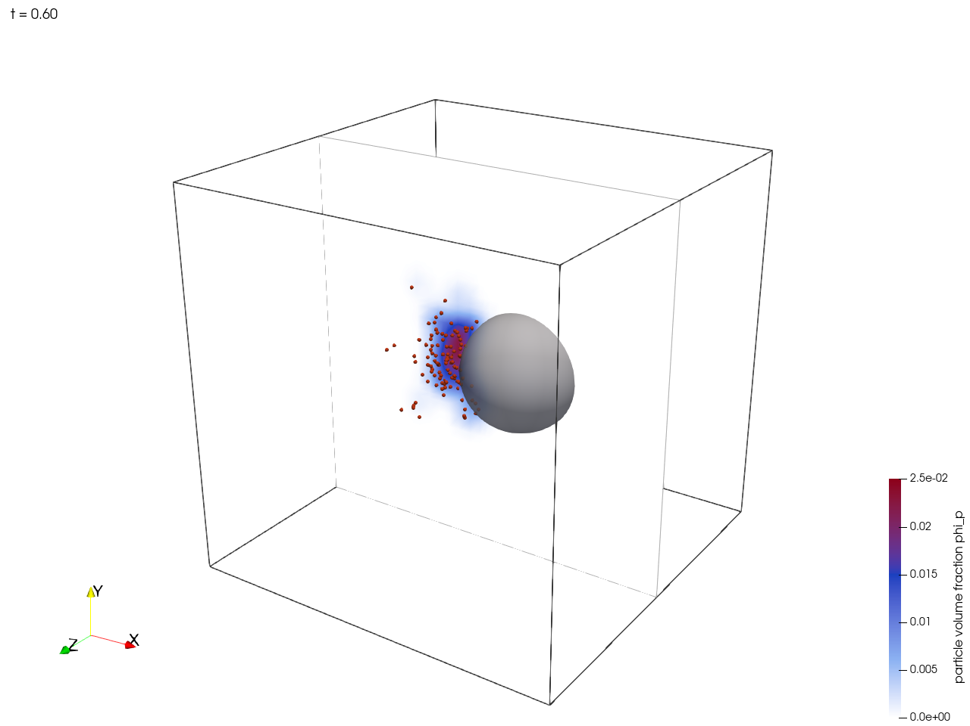
V5 결과 — 입자가 구 안으로 들어가지 않고 운동량이 0.3 % 이내로 닫힘
t = 1.2 | 값
구 속도 | 0 → 0.271
P_f / P_EL / P_b | 3.74e-2 / 5.55e-2 / 1.15e-2
(ΣP − P_0)/P_0 | −3.2e-3
최소 gap/d_p | 0.109 (내부 입자 없음)
반발 입자 | 4 / 200
마커 슬립 RMS | 4.8e-3 (구 속도의 2 %)
손실 0.3 %는 강성 접촉에서의 명시적 결합 지연; 마커 간격과 무관
구가 원방장을 크게 바꾸지 않아 교환의 검증이지 항력 검증은 아님
위: 자오면 스냅샷(t = 0, 0.4, 0.8, 1.2). 아래 왼쪽: 구·EL 속도. 오른쪽: ParaView (φ_p 단면, t = 0.6)

Slide 14
V6 설정 — ppiclF 라이브러리 패치 전·후 회귀 (ppiclf_regression.py)
대상 | patches/ppiclF/0001–0005 (이동 후 RK3 경계, 겹침 격자 노드 검사, 투영 종료, 주기 고스트 중복 제거, 필터-주기 abort)
빌드 | 원본·패치판을 같은 방식으로 (gfortran, -DPPICLC 없음)
문제 | ppiclF 자체 예제 stokes_2d: 랭크당 250개, Stokes 항력 τ_p 1/9.8, g 9.8, 정지 출발, dt 1e-4, 10 000 스텝
랭크 | 1, 2, 3; ppiclF tests/test1 (보간·투영 진단)도 비교
기준 | 정확해와 그 적분, 입자별 (VTU TIME은 스텝 시작 시각, 상태는 dt 뒤)
ppiclF examples/stokes_2d (랭크 1, 2, 3)
랭크당 250개
g = 9.8, Stokes τ = 1/9.8
정확해 v(t) = −gτ(1 − e^(−t/τ))를 입자마다 VTU 태그로 대조

Slide 15
V6 결과 — 원본은 다중 랭크에서 RK 단계를 잃고, 패치판은 정확
라이브러리 | 랭크 | v 최대 오차 | 변위 최대 오차 | 1e-5 이상 벗어난 입자
원본 | 1 | 3.7e-8 | 3.4e-8 | 0
원본 | 2, 3 | 1.8e-3 | 1.7e-3 | 1 / 500, 1 / 750
패치판 | 1, 2, 3 | 3.7e-8 | 3.4e-8 | 0
3.7e-8
1 / 500
동일
패치판 속도 오차, 모든 랭크 수
원본에서 이동 후 RK 단계를 잃는 입자 (패치 0001)
test1 진단 (TimeI 9.3e-9, Prjct 1.3e-8)
패치 0001이 고치는 결함은 2 랭크 이상에서만 나타남; 나머지 패치는 조건이 아니면 결과를 바꾸지 않음
이 회귀로 V7의 Nek5000 비교에서는 원본 라이브러리를 4 랭크로 써도 되는지(정확한 랭크 수) 판단

Slide 16
V7 설정 — nekRS + ppiclF vs Nek5000 + 원본 ppiclF (교차 코드)
기준 코드 | Nek5000 v19 + 원본(비패치) ppiclF, Nek5000 예제 배선 (GetProFldIJKEF 소스 F/(1−φ_p)/ρ, userchk에서 보간·IntegrateParticle), BDF2
이 코드 | nekRS + ppiclF, BDF3/EXT, design.md §1의 소스 처리
공통 | V2의 격자·dt·필터·입자 수 (무작위 위치만 다름), 4 랭크씩
비교량 | P_f (유체 운동량), P_p (입자 운동량), Σf (항력 합) at t = 0.04, 0.12, 0.20
자료 | cases/settling_twoway/nek5000_reference (입력, README, 로그)
주기
주기
주기
g = −1
주기
V2의 상자를 ppiclF가 원래 쓰이던 Nek5000 v19 예제 배선으로 그대로 해석

Slide 17
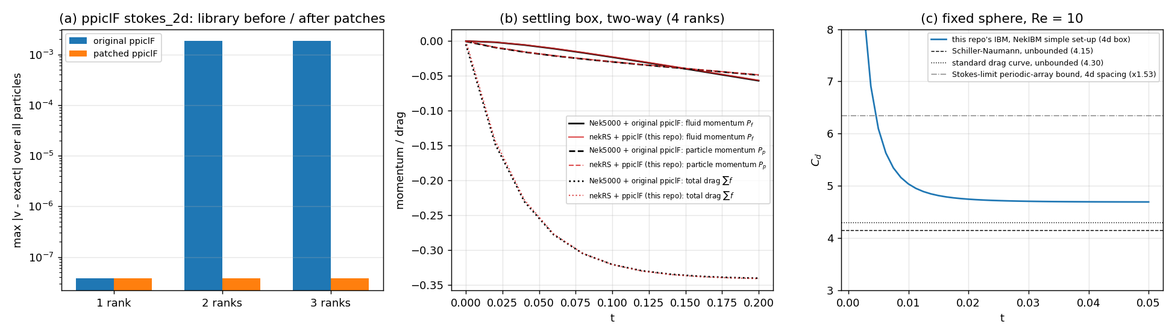
V7 결과 — t = 0.2에서 두 코드가 0.2–1.2 % 이내로 일치
t | 코드 | P_f | P_p | Σf
0.04 | Nek5000 / nekRS | −5.682e-3 / −5.333e-3 | −1.583e-2 / −1.552e-2 | −0.2306 / −0.2283
0.12 | Nek5000 / nekRS | −2.974e-2 / −2.919e-2 | −3.389e-2 / −3.362e-2 | −0.3297 / −0.3300
0.20 | Nek5000 / nekRS | −5.696e-2 / −5.631e-2 | −4.883e-2 / −4.851e-2 | −0.3404 / −0.3410
t = 0.2: P_f 1.2 %, P_p 0.7 %, Σf 0.2 %
초기(t = 0.04) 6 % 차이는 시간적분(BDF2 vs BDF3/EXT)과 다른 무작위 위치
운동량 수지: Nek5000 1 %, nekRS 0.1 %; 디바이스 경로(V3)도 같은 띠 안

Slide 18
V8 설정 — TAB 변형·분열 (tab_breakup)
액적 | d 0.002, σ 1e-4, ρ_l 1000, μ_l 1e-3 (Oh 0.07)
We | 10, 12, 15, 18, 25, 35, 50, 80, 120, 200, 300
시간 | dt 2e-3, 600 스텝, 일방향 결합, 1 랭크
기준 (i) | 처음 3 스텝의 y, y', v vs Python SSP-RK3
기준 (ii) | 감쇠 진동 주기 2π/√(ω² − ζ²), ω² = 8σ/(ρ_l r³)
기준 (iii, iv) | TAB 임계 We = 12; Pilch & Erdman (1987) T_ini = 1.9 (We − 12)^(−1/4)
정지 기체 (ρ 1, ν 5e-5), 일방향
상대속도 U → 변형 y(t)
y = 1 → 분열
We 10 … 300
단일 액적 11개를 서로 다른 We로 정지 기체에 놓고 TAB 진동자 적분 (디바이스 경로)

Slide 19
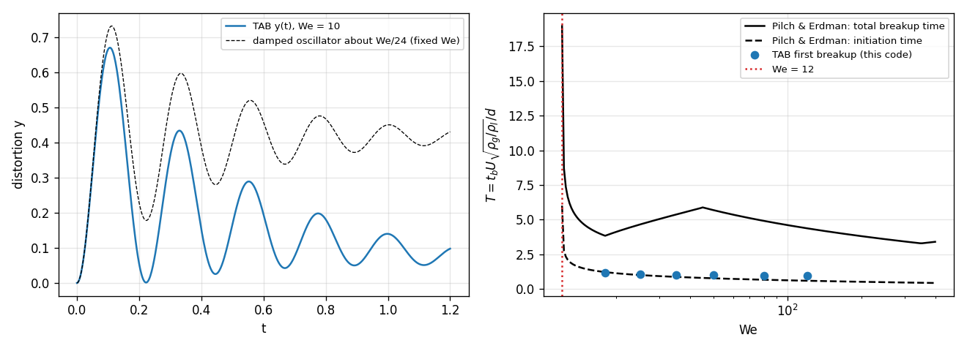
V8 결과 — 진동자는 정확, 분열 개시는 저 We에서 실험 곡선 위
저 We에서는 측정 개시 곡선 위, We 120에서는 1.6x 위 (TAB 포화)
미해결: We ≥ 200에서 자식이 몇 스텝 만에 재분열 → τ_p < dt → 명시적 항력 불안정; dt를 줄이거나 음해법 항력 필요
검사 | 결과
처음 3 스텝 vs Python SSP-RK3 | 6자리 일치
We 10 진동 주기 | 0.224 / 0.222 / 0.224 vs 해석 0.2230 (0.5 %)
We 10, 12, 15 분열 | 없음 (감쇠가 임계를 12 위로)
T (We 18 → 120) | 1.17, 1.06, 1.00, 1.00, 0.95, 0.93
Pilch & Erdman T_ini | 1.21, 1.00, 0.87, 0.77, 0.66, 0.59
자식 크기 d_32/d | 0.40 (We 18) → 0.10 (We 120)

Slide 20
V9 설정 — 파셀 평면 제트 vs Bickley (jet_bickley)
영역·격자 | 유입(동류 5 %)·유출, 옆면 free-slip, 40 × 32 × 1 요소, N = 5, ν 5e-4
주입 | 슬롯 0.04 (x = 0.5), u_jet 10, d_p 0.0005 (τ_p 0.016, 정지 거리 0.16), 슬롯 내 φ 5e-6 (질량부하 0.01)
시간 | 스텝당 파셀 10개, dt 2.5e-3, 8000 스텝 (t = 20, 정상), 마지막 11 700 파셀, 4 랭크
대조군 | 같은 J를 고정 가우시안 체적력으로 준 nekRS 단독 실행
기준 | Bickley: u_c = 0.4543 (J²/νx)^(1/3), u = u_c sech²(…); J는 실행에서 측정한 값 (0.0173)
민감도 | 필터 폭 0.04 → 0.06, 스텝당 파셀 10 → 40
free-slip
유입 (5 % 동류)
유출
파셀 d_p 0.0005
Bickley 제트 u_c ∝ x^(−1/3)
슬롯 0.04, u_jet 10
free-slip
열린 슬래브, 40 × 32 × 1 요소, N = 5; 희박(질량부하 0.01)하게 주입해 기체만 남김

Slide 21
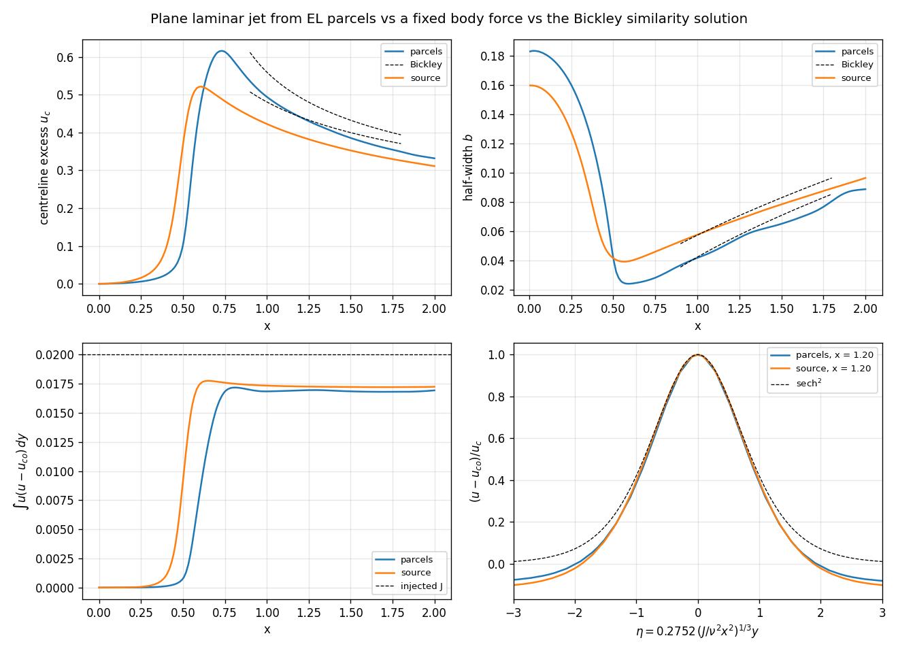
V9 결과 — 파셀 제트가 Bickley의 감쇠와 sech² 분포를 재현
0.9 < x < 1.8 | 파셀 | 체적력
∫u(u − u_co)dy (창 내 일정) | 0.0169 (0.3 %) | 0.0173 (0.3 %)
u_c 감쇠에서 구한 J | 0.0168 | 0.0165
가상 원점 x0 | 0.572 (노즐 + 정지거리) | 0.325
u_c vs Bickley 최대 오차 | 3.5 % | 3.7 %
반폭 vs Bickley 최대 오차 | 13 % | 12 %
x = 1.2 분포 | sech² | sech²
파셀 제트는 체적력 제트보다 2.3 % 적게 운반 (0.5 %는 파셀에 남음)
반폭 오차는 옆면 구속(두 실행 공유, 서로 6 % 차) — 결합 문제 아님
민감도: J는 세 자리까지 동일, 감쇠 상수 1–2 %, 필터는 가상 원점만 이동 (0.57 → 0.51)
scripts/jet_bickley.py: 중심선 속도, 반폭, x = 1.2 분포 (docs/img/bickley.png)

Slide 22
2. IBM 검증 (V10–V12)
NekIBM의 입력으로 고정 구 Re 10·Re 100, 침강 유리구 — 노트북 격자와 Tuolumne(MI300A) 고해상도

Slide 23
V10 설정 — 고정 구 Re 10, NekIBM simple 상자 (ibm_fixed_sphere, _fine)
영역·격자 | NekIBM IBM_test/simple: (4d)³, 20³ 요소, N = 5 (GLL ≈ d/25)
유체 | 유입 u = 1, 유출 (y), x·z 주기, ν 1e-3 (Re = 10)
IBM | 마커 1963개 (d/25); FWHM 0.08 d (GLL 2칸) vs _fine 0.04 d (1칸, 마커 간격 절반)
시간 | dt 2.5e-4, 200 스텝 (U t/d = 5), 4 랭크; Tuolumne 4 MI300A 재실행
측정 | C_d = F_y/(ρ u² π d²/8) (마커 힘 합), 횡력, 마커 슬립
기준 | 비구속 구 Re 10: Schiller–Naumann 4.15, 표준 항력 4.30; 상자는 비구속 아님 (측면 주기 4d, φ 0.8 %)
유출
주기 (x, z)
주기 (x, z)
u_in
구 d = 0.01, 마커 1963개
유입 u = 1 (y)
(4d)³ 상자, 20³ 요소, N = 5 (GLL ≈ d/25); 가우시안 폭 두 가지 (0.08 d, 0.04 d)

Slide 24
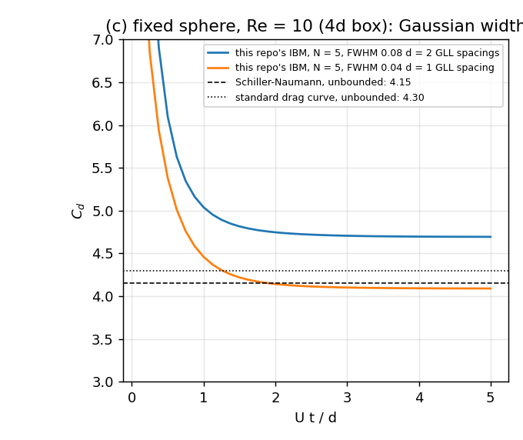
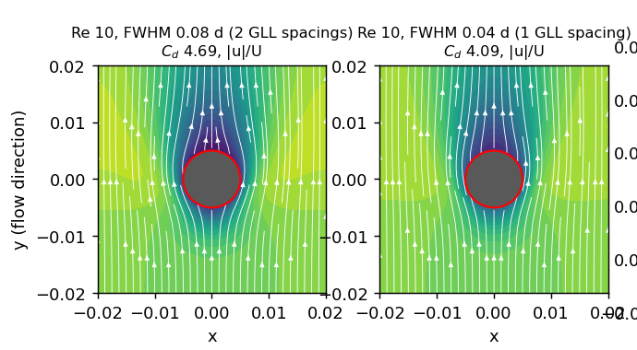
V10 결과 — 두 가우시안 폭이 비구속 기준값을 양쪽에서 감쌈
FWHM | C_d (U t/d = 5) | 마커 슬립 / u_in | 횡력
0.08 d (GLL 2칸) | 4.694 | 18 % | 1e-10
0.04 d (GLL 1칸) | 4.090 | 31 % | 1e-10
Tuolumne, 4 MI300A, 0.08 d | 4.6937 (비트 동일)
넓은 가우시안은 유효 몸체를 키우고(정체 영역이 원 밖까지), 한 칸 폭은 no-slip을 덜 강제(슬립 31 %)
항력 수렴은 필터를 좁히는 게 아니라 격자를 세밀하게 해야 함 (→ V11); 대칭대로 횡력 소멸

Slide 25
V11 설정 — 고정 구 Re 100 vs Johnson & Patel (ibm_sphere_re100, hires)
영역 | 8d × 15d × 8d, d 0.01, 유입·유출 (y), x·z 주기, ν 1e-4 (Re 100)
노트북 | 16 × 30 × 16 요소, N 5 (d/10), 마커 d/17, FWHM 0.12 d, dt 2e-4, 500 스텝, 4 랭크 (CPU)
hires | 32 × 60 × 32 (NekIBM 격자), N 7 (d/28, 모서리 d/60), 마커 d/50 (7854개), FWHM 0.04 d, dt 5e-5, 2000 스텝, 8 MI300A (1.1 s/스텝, 41 분)
종료 | 둘 다 U t/d = 10; 마지막 스텝에 z = 0 평면 저장 (fieldDump.hpp)
기준 | Johnson & Patel (1999): C_d 1.09, 정상 와 길이 0.87 d (정상 상태)
유출
주기 (x, z)
주기 (x, z)
구 d = 0.01
u_in
유입 u = 1 (y)
NekIBM fixsphere/Re100 상자 8d × 15d × 8d; 노트북 격자와 NekIBM 격자(hires)

Slide 26
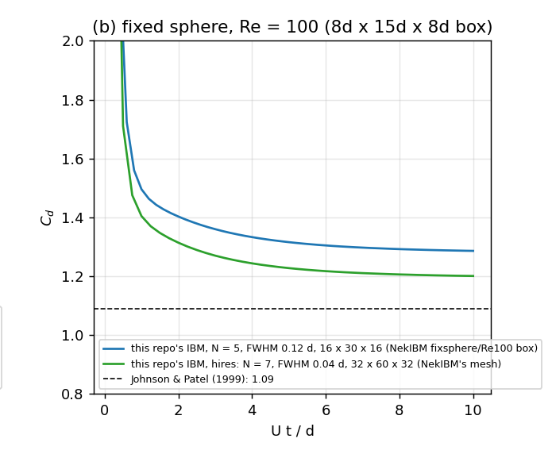
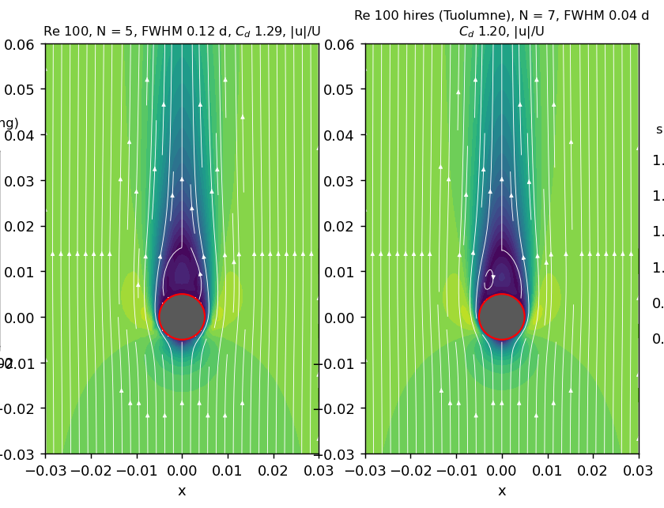
V11 결과 — 해상도를 올리면 항력 오차가 반으로 (+18 % → +10 %)
U t/d = 10 | 노트북 | hires | J & P
C_d | 1.286 (+18 %) | 1.201 (+10 %) | 1.09
정상 와 길이 | 1.00 d | 0.95 d | 0.87 d
마커 슬립 / u_in | 3.9 % | 2.8 %
dC_d/d(Ut/d) 끝 |  | −0.002 | 0
가우시안 경계 폭이 주 오차; 세밀화하면 Johnson & Patel 쪽으로 수렴
남은 10 %의 일부는 U t/d = 10에서 아직 발달 중인 후류, 일부는 경계 폭; 8d 주기(φ 0.5 %)의 작은 폐색

Slide 27
V12 설정 — 침강 유리구 vs Mordant & Pinton (ibm_settling_sphere)
물리 | Mordant & Pinton의 0.5 mm 유리구, 무차원 d = 1/6, ν 0.005416 (Ga 49.1), ρ_p/ρ_f 2.56, g 9.81, 정지 출발
노트북 | 1.2 × 3 × 1.2 (7.2d × 18d × 7.2d) 주기, 10 × 25 × 10 요소, N 7 (d/10), 마커 d/17, FWHM 0.12 d, dt 2e-3, 500 스텝 (t = 1)
_fine | 같은 격자 N 8, FWHM 0.10 d
hires | 1.2 × 10 × 1.2 (60d 기둥), 21 × 180 × 21, N 7 (d/20, NekIBM 격자), 마커 d/20, FWHM 0.10 d, dt 1e-3, 16 MI300A (2.5 s/스텝)
기준 | Mordant & Pinton (2000): Re_t 41, u_t 1.332; 표준 항력 ODE (S–N + 부가질량) 1.427 (7 % 높음)
주기
주기
주기
g = 9.81
d = 1/6, ρ_p/ρ_f 2.56
주기
NekIBM Set1sphere: 0.5 mm 유리구가 물에서 정지 상태에서 침강 (Ga 49.1)

Slide 28
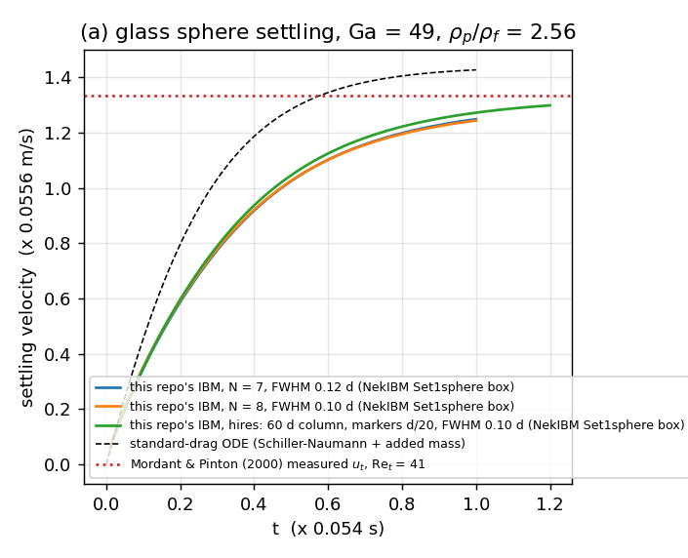
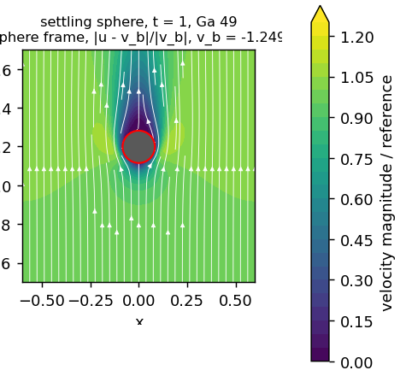
V12 결과 — 노트북 −6 %, NekIBM 격자에서 −2.5 % (해상도가 주원인)
 | v | Re | v / u_t
노트북, N 7 (t = 1) | 1.249 | 38.4 | 0.937
_fine, N 8, 0.10 d | 1.244 | 38.3 | 0.933
hires (t = 1 / 1.2) | 1.273 / 1.299 | 39.2 / 40.0 | 0.956 / 0.975
Mordant & Pinton | 1.332 | 41 | 1
가운데: 구 좌표계 |u − v_b|/|v_b| 단면 (t = 1)
필터 폭 변화는 0.4 %; NekIBM 격자(d/20)에서 적자가 2.5 %로 줄고 속도는 아직 상승 중
남은 차이는 7.2d 주기 기둥의 방해 효과 크기 (Hasimoto, Stokes 한계 14 %, Re 41에서는 훨씬 작음); 더 넓은 상자로 분리 가능
hires는 pdebug 60분 제한으로 2000 스텝 중 1207에서 종료; 32 랭크는 설정 단계 segfault (16 사용)

Slide 29
3. Pilobolus 준비 검증 (V13–V15)
필터 폭 분리(ppiclF 패치 0006), 처방 운동 물체, 부착 접촉 — 발사 해석에 필요한 세 기능

Slide 30
V13 설정 — EL·IBM 필터 폭 분리 (패치 0006, Config::filterWidthIbm)
변경 | ppiclF 패치 0006: 입자별 가우시안 폭 PPICLF_R_JFILT (실제·고스트 루프), 전역 폭보다 크면 abort
인터페이스 | Config::filterWidthIbm; 0이면 EL 폭과 동일
케이스 A | V5 충돌, filter_width_ibm = 0 (동일) — 패치 전·후 비교
케이스 B | V5 충돌, EL 0.06 / IBM 0.03 (IBM 폭 절반)
케이스 C | V11 노트북 Re 100 (마커만) 패치 전·후
검사 | 구 속도, 운동량 수지, 마커 슬립, 비트 동일성
V5 충돌 케이스 (주기 상자)
EL 투영 폭 σ_EL (0.06)
IBM 마커 폭 σ_IBM (0.03)
같은 투영 루틴 안에서 입자마다 다른 가우시안 폭 (PPICLF_R_JFILT)

Slide 31
V13 결과 — 동일 폭은 결과 재현, 분리 시 수지 유지·슬립 절반
실행 | 구 u (t = 1.2) | (ΣP − P_0)/P_0 | 마커 슬립 (끝) | 비고
동일 폭, 패치 전 | 0.27100 | −3.155e-3 | 4.843e-3
동일 폭, 패치 후 | 0.27100 | −3.155e-3 | 4.844e-3 | 다른 자릿수 모두 동일
EL 0.06 / IBM 0.03 | 0.27176 | −4.542e-3 | 6.670e-3 | 충돌 중 슬립 1.2e-2 vs 2.0e-2
Re 100 C_d (U t/d 10) | 1.2860 전·후 |  |  | 비트 동일
비트 동일
0.45 %
2.28 → 1.64
동일 폭에서 패치는 inert
분리 시 운동량 수지 (0.32 % → 0.45 %, 같은 지연 기구)
명시적 물체 갱신의 ρ_b/ρ_f 하한
Pilobolus 수액 케이스에서 EL 폭 250 µm, IBM 폭 50 µm로 사용 (design.md §7.1)

Slide 32
V14 설정 — 처방 운동 구 vs 고정 구 (ibm_sphere_moving)
기능 | Body::prescribed — 스텝 시작에 UDF가 x(t), v(t)를 주고 동역학은 건너뜀; 유체력은 보고
영역·격자 | V11 노트북 상자 (16 × 30 × 16, N 5) 완전 주기, 유체 정지
구 | d 0.01, y = +5d에서 −u_in = −1 (y)로 이동, 마커·FWHM은 고정 구와 동일
시간 | dt 2e-4, 500 스텝 (U t/d = 10), 4 랭크
기준 | 같은 격자의 ibm_sphere_re100 (차이: 유입·유출 경계와 시동)
측정 | C_d = F_y/(0.5 ρ u_in² π d²/4), U t/d = 8–10 평균 (보고 11회)
주기
주기
주기
v = −u_in (처방)
구, y = +5d에서 출발
주기
V11 상자를 완전 주기로, 유체 정지; 갈릴레이 변환으로 고정 구와 같아야 함

Slide 33
V14 결과 — 처방 운동 구의 항력이 고정 구와 2.4 % 이내
U t/d = 8–10 | C_d 평균 | 표준편차 | 마커 슬립
처방 운동 구 | 1.257 | 0.029 | 3.7–4.0 %
고정 구 | 1.289 | 0.001 | 3.9 %
±2 %의 스텝별 진동: 움직이는 물체의 마커가 GLL 셀을 가로지르며 명시적 직접 강제가 매 스텝 새 격자 속도를 봄 — 평균되고 해상도로 줄어듦
U t/d = 10의 5 % 하락은 15d 주기 기둥을 돌아 자기 시동 교란에 도달한 것 — 창은 9.8까지
Pilobolus 발사의 처방 v(t) 구동에 이 기능을 사용

Slide 34
V15 설정 — 부착 접촉: 물체에 포획되는 EL 입자 (el_ibm_adhesion)
기능 | Config::attachOnContact — 첫 접촉에서 부착, 물체 속도를 즉시 받음, 잃은 운동량 m_p(u_b − v_p)는 충격량 채널(JIX)로 물체에
부착 후 | 강체 속도로 이동 (항력·접촉 없음), PlaceMarkers가 강체 위치로 스냅, 부피는 φ_p에 계속 투영, 질량은 물체 관성·무게에 합산
EL–EL | 붙은 입자에 작용하는 자유 입자 접촉력은 물체 충격량으로 전달; 대시팟은 강체 속도 사용
케이스 | V5 (주기 상자, 구 R 0.15, EL 200개, k_n 500) + attach = 1
검사 | 포획 수, 반발 수, 최근접 거리, 구 속도, 운동량 수지 (탄성 접촉 V5와 비교)
주기
주기
주기
u = 0.5
EL 200개
IBM 구 (자유), 붙은 입자가 강체로 동행
주기
V5와 모든 설정 동일, attach = 1만 켬

Slide 35
V15 결과 — 포획도 탄성 접촉과 같은 수준으로 운동량을 보존
t = 1.2 | 탄성 접촉 (V5) | 부착
붙은 입자 | 0 | 107 / 200
반발 입자 | 4 | 0
최근접 gap/d_p | 0.109 | −0.021 (첫 접촉 겹침)
구 속도 | 0.271 | 0.276
(ΣP − P_0)/P_0 | −3.2e-3 | −3.2e-3
107 / 200
−3.2e-3
포획 (나머지는 빗나감)
운동량 수지, 탄성 접촉과 동일
2.6x
붙은 질량 / 구의 초과 질량 — 함께 이동
첫 구현은 18 %를 잃음: 자유 입자가 붙은 입자를 밀 때 힘은 받지만 강체로 움직이는 붙은 입자가 반력을 물체에 넘기지 않았음 → 반력 전달 + 강체 속도 대시팟으로 수정
attach = 0이면 충돌 케이스는 모든 자릿수에서 불변
미시험: 회전하는 물체에 부착, 탈착

Slide 36
4. Pilobolus 포자낭 발사
Yafetto et al. (2008): d 0.35 mm, 8.6 m/s에 0.22 ms 도달 후 1300 m/s² 감속 — 공기와 수액이 각각 얼마나 감속시키는가

Slide 37
P1 설정 — 단상 발사: 처방 v(t)와 자유 비행 (pilobolus_launch)
공기 | ρ 1.2, μ 1.8e-5; dt 1 µs (hires 0.3 µs), 1.2 ms
포자낭 | 등가 구 d 350 µm, ρ_b 1150; 마커 25 µm, FWHM 50 µm (hires 8 / 16 µm)
처방 (mode 0) | x(t), v(t)를 전 구간 강제; 보고: 마커 힘 합 F_m, 물체 힘 F = F_m + ρ_f V a, C_d, a_f = F/(ρ_b V)
자유 비행 (mode 1) | t_rise = 0.22 ms에 8.6 m/s로 놓음 → 유체력·중력만으로 감속
측정 (Yafetto 2008) | v_max 8.6 m/s, t_rise 0.22 ms, 활공 감속 ~1300 m/s², Re ≈ 200
실행 | 노트북 8 랭크 CPU, 3.4–6.8 s/스텝 (각 1200 스텝); hires는 Tuolumne 입력 준비됨
원방 u = 0
원방 u = 0 (노즐 x = 0)
유출 (동압 안정화)
세밀 띠 |y|,|z| < 0.6 mm (0.2 mm 요소, N 5: 40 µm ≈ d/9)
포자낭 d 0.35 mm, v(t): 0.22 ms에 8.6 m/s, 이후 −1300 m/s²
원방 u = 0
x −2~10 mm, y·z ±5 mm, 11 760 요소 (hires: 105 800, 0.08 mm·N 7 = 11 µm); 8 랭크 (macOS 2 GB/랭크 한계)

Slide 38
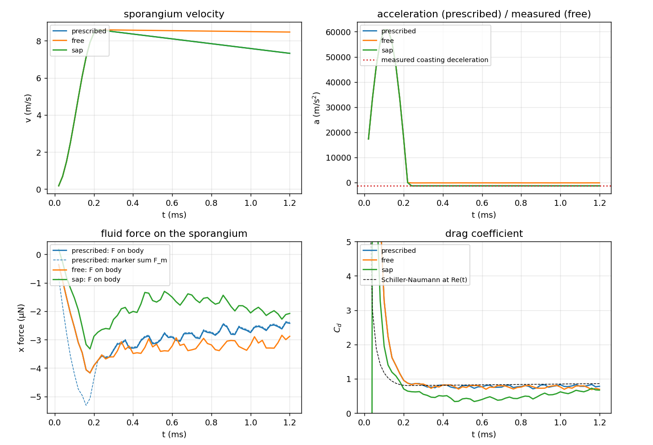
P1 결과 — 공기 저항은 측정 감속의 9 %뿐: 포자낭은 거의 감속 없이 활공
활공 구간 (t > 0.22 ms) | 처방 v(t) | 자유 비행 | 측정
1.2 ms 속도 | 7.33 m/s (강제) | 8.48 m/s | ~7.3 m/s
유체력 | 2.4–3.3 µN | 약간 큼 (속도 유지)
감속 | a_f 111 m/s² (93–141) | 125 m/s² | 1300 m/s²
C_d | 0.785 | 0.70–0.75 | S–N 0.832 (Re 185)
9 %
1190 m/s²
공기가 설명하는 측정 감속 비율
수액 쪽에서 나와야 하는 감속
두 모드가 같은 답: 건조 포자낭은 0.96 ms 동안 0.12 m/s만 잃음
가속 구간 마커 힘 −5.3 µN 중 2.1 µN은 껍질 안 유체의 관성 (ρ_f V a); 물체 힘 최대 −4.2 µN
힘의 ±0.2 µN 톱니(주기 27 µs)는 0.2 mm 요소를 7.5 m/s로 건너는 격자 교차 잡음 (V14와 같은 기구)
scripts/pilobolus_launch.py → docs/img/pilobolus_launch.png (위 두 줄)

Slide 39
P2 설정 — 수액 액적 주입과 부착 (pilobolus_launch/sap)
수액 (Yafetto 2008) | 총 30 nL (10–50 nL), ρ 1005; 주액적 d 120 µm (부피 90 %, 30개), 위성 18 µm (10 %, ~980개)
주입 | 노즐 반지름 75 µm, v_jet 12 m/s, 횡 분산 0.5 m/s, t < 0.3 ms 동안 sap_volume·dt/t_inj 씩 (소수 개수 이월)
필터 폭 | EL 투영 250 µm (액적 간격 몇 개), IBM 마커 50 µm — V13의 분리
접촉·부착 | attach = 1 (첫 접촉에서 부착, V15), k_n 2000, 서브스텝 5
보고 추가 | 영역 내 액적 수, 붙은 수·질량, 수액 운동량; 스냅샷 5 스텝, 체크포인트 25 스텝 (영상)
실행 | 노트북 8 랭크, 3–23 s/스텝 (주입 중 느림), 1200 스텝 ≈ 2.5 h
원방 u = 0
노즐 r 75 µm (x = 0)
유출
세밀 띠 (P1과 동일 격자)
수액 제트 12 m/s, 0.3 ms
원방 u = 0
P1의 단상 케이스 + EL 수액 액적 (주액적 120 µm, 위성 18 µm): 노즐 원반에서 매 스텝 주입, 포자낭(처방 v(t))에 접촉 시 부착 (V15)

Slide 40
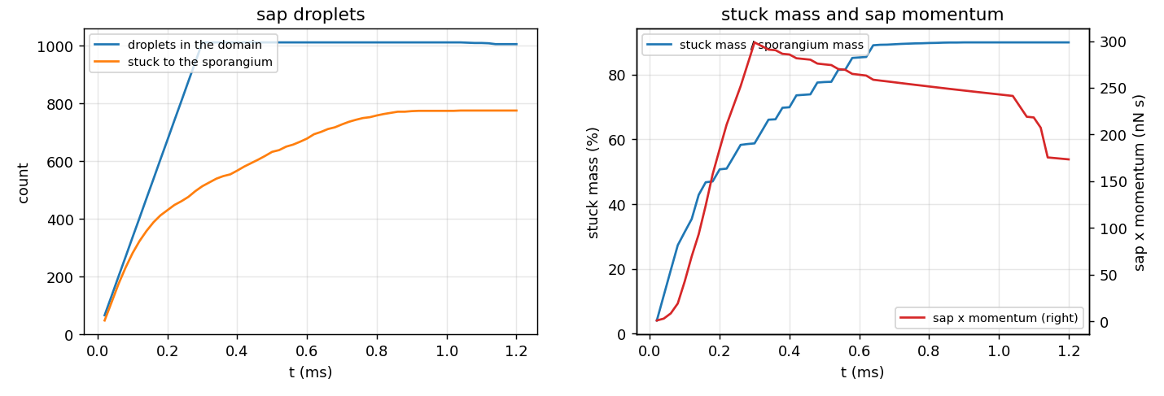
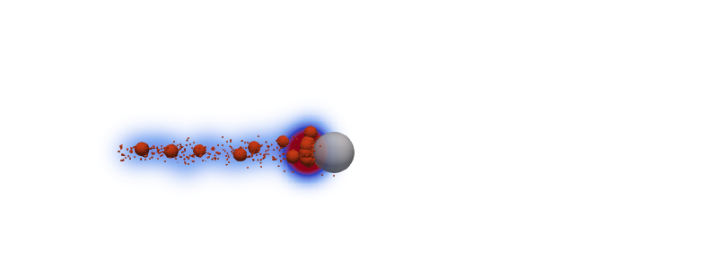
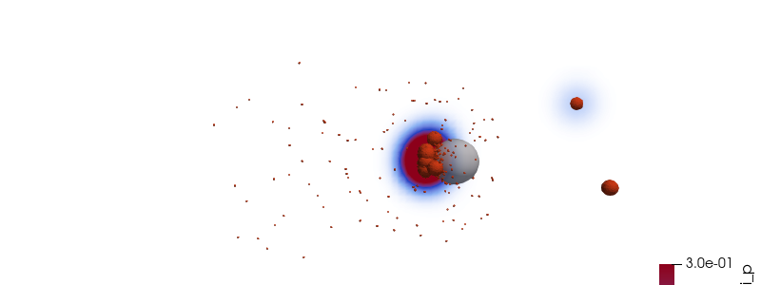
P2 결과 — 수액은 질량의 90 %만큼 붙지만 감속에는 기여하지 못함
항목 | 값
주입 액적 | 1011개 (주 30, 위성 ~980), 0.3 ms
붙은 액적 | 775개, 0.86 ms에 포화; 끝에 1005개 잔류
붙은 질량 | 23.2 ng = 수액의 77 %, 포자낭 질량의 90 %
활공 유체력 | 1.8 µN vs 건조 2.9 µN (−36 %)
C_d | 0.4–0.6 vs 건조 0.79
공기만의 감속 (붙은 질량 포함) | ~40 m/s² (측정 1300의 3 %)
수액 30 nL(30 ng)이 포자낭(26 ng)보다 무거워 붙은 질량이 관성을 키움 → 감속 감소; 12 m/s 액적의 충돌 운동량은 앞 방향
뒤따르는 제트가 포자낭 뒤 공기를 끌고 가 상대속도가 줄고 항력이 36 % 감소
결론: 붙은 수액의 질량·항력으로는 측정 감속을 설명 못 함 → 수액 꼬리의 장력(테더) 또는 수액 원반의 유효 단면이 다음 모델 (미구현)
위: 액적 수·붙은 질량·수액 운동량. 아래: ParaView 영상 프레임 t = 0.30, 1.00 ms (회색 구 포자낭, 주황 액적, φ_p 단면)

Slide 41
요약 — 검증 상태와 남은 일
영역 | 결론
EL 결합 (V1–V9) | 배관 반올림 수준; 보존 수지 1e-3; 두 독립 경로 1 % 이내; Nek5000과 1.2 % 이내; Bickley 3.5 %; TAB 개시 곡선 위
IBM (V10–V12) | Re 10 기준값을 폭으로 감쌈; Re 100 C_d +18 → +10 % (해상도); 침강 −6 → −2.5 % (NekIBM 격자)
Pilobolus 준비 (V13–V15) | 필터 폭 분리 inert·수지 유지; 처방 운동 구 2.4 % 이내; 부착 접촉 수지 동일
Pilobolus 발사 (P1, P2) | 공기 9 %, 붙은 수액 3 % → 측정 감속 1300 m/s²의 나머지는 수액 꼬리 장력 등 다른 기구
Tuolumne 대기: Re 300 고정 구 (Johnson & Patel C_d 0.656, St 0.137), Pilobolus hires 발사 (105 800 요소, N 7)
모델: 수액 꼬리 장력(테더) 구현 여부; 주액적(120 µm, 격자 3칸)은 검증된 점입자 영역 밖 — 40 µm 액적 민감도 실행 제안
미해결: 32 랭크 설정 segfault, TAB We ≥ 200 재분열 불안정, 디바이스 경로의 GPU 백엔드 실행, NekIBM 자체 실행 (Linux/Intel 필요)

